Slide 1

问酒
基于安卓端开发的一款关于酒类查询的APP
SE2018春-G17小组
2018年5月16日
浙江大学城市学院

Slide 2
项目简介
项目名称：问酒
软件用途：供广大群众通过图像识别查询酒的基本信息。
项目目标：为喜欢喝酒以及对酒文化感兴趣的群体通过Android Studio和图像识别API等工具开发出一个可以通过图像识别来检索酒的信息的APP。

Slide 3
项目简介
项目提出者：
姓名 | 联系电话 | 邮箱 | 地址
杨枨 | 13357102333 | yangc@zucc.edu.cn | 理四504
项目用户：
喜欢喝酒以及对酒文化感兴趣的群体。

Slide 4
项目简介
开发团队：
姓名 | 角色 | 联系电话 | 邮箱 | 地址 | 职务
黄为波 | 组长 | 15336551730 | 31601351@stu.zucc.edu.cn | 弘毅1-602 | 项目经理
蔡峰 | 组员 | 17367073325 | 31601344@stu.zucc.edu.cn | 弘毅1-524 | 配置管理员
陈子卿 | 组员 | 15968119438 | 31601347@stu.zucc.edu.cn | 弘毅1-601 | 会议记录员

Slide 5
1
编码规范
5
项目计划
2
测试计划
6
用户手册
3
详细设计说明书
7
项目总结
4
测试结果

Slide 6
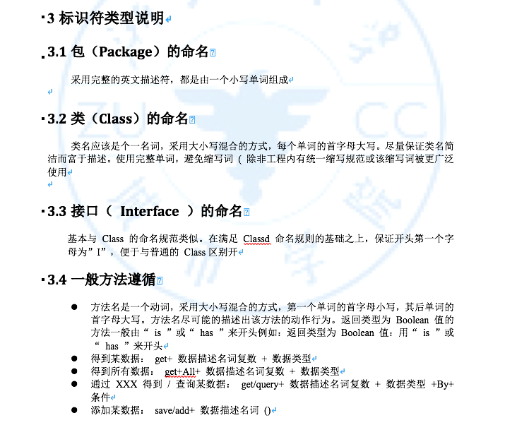
1
编码规范

Slide 7
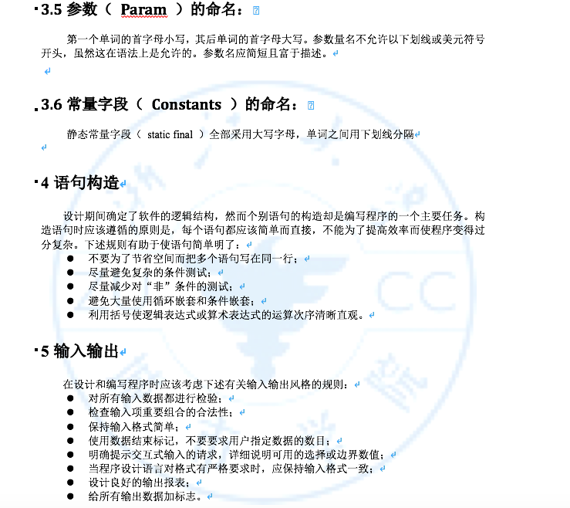
1
编码规范

Slide 8
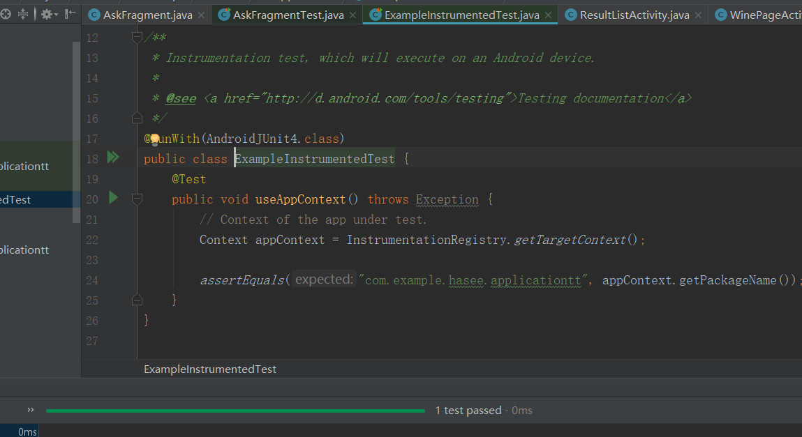
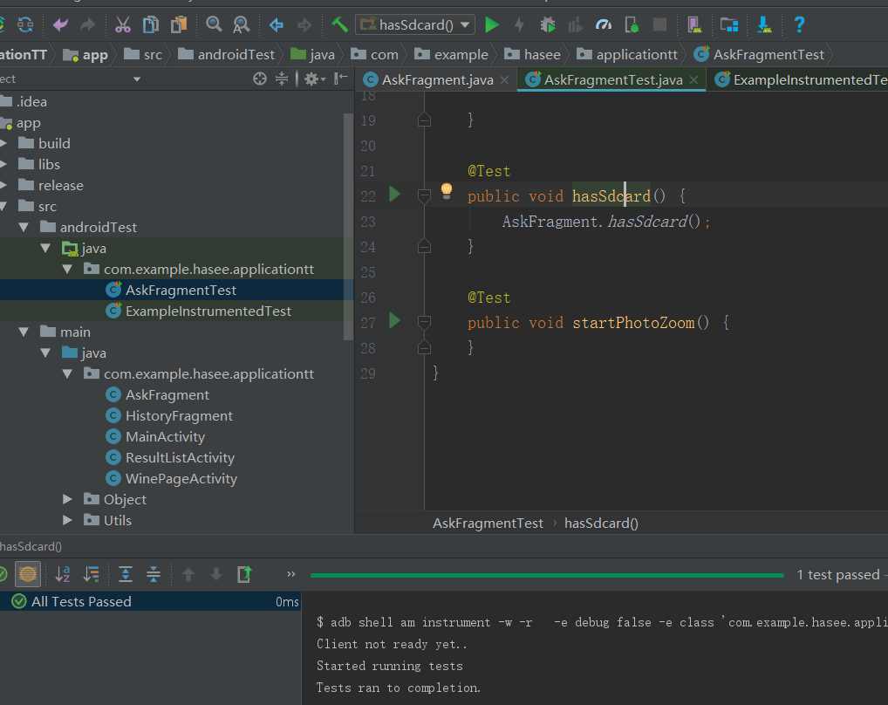
2
测试计划—单元测试(junit4.12)
测试类
测试调用SDK方法

Slide 9
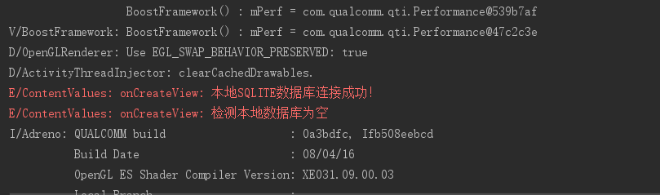
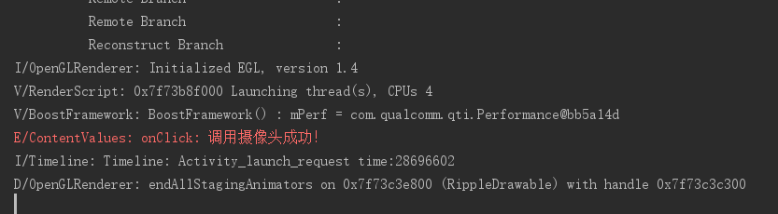
2
测试计划—单元测试(junit4.12)
本地数据库连接测试
打开相机测试

Slide 10

2
测试计划—单元测试(junit4.12)
打开相机测试
打开图库

Slide 11
2
测试计划—集成测试（自顶向下集成测试）
1.系统->图像识别->调用图库图片进行识别
首先将系统模块独立，运行成功，之后选取调用摄像头图像识别，之后再加入识别API模块
2.系统->图像识别->调用图库识别
3.系统->历史记录>点击进入相关酒界面

Slide 12
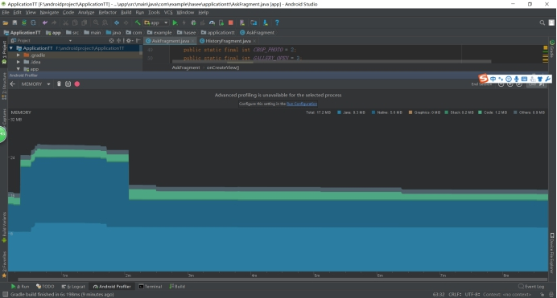
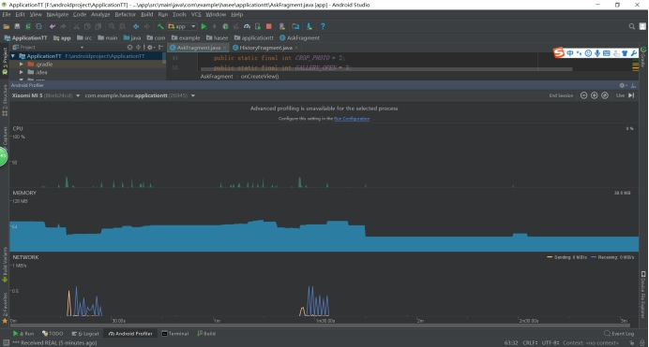
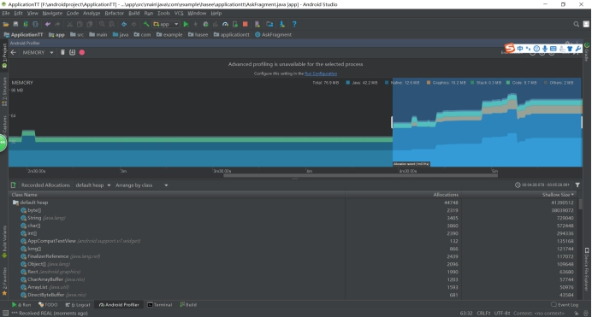
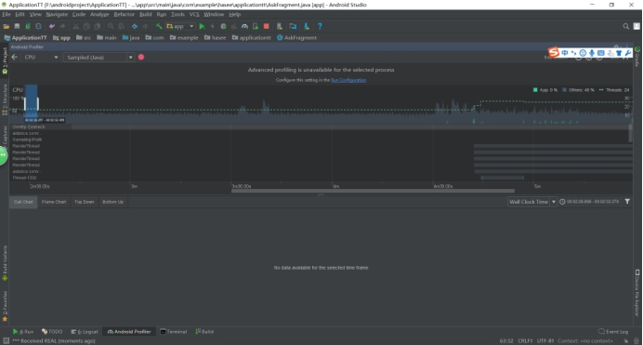
2
测试计划—系统测试

Slide 13
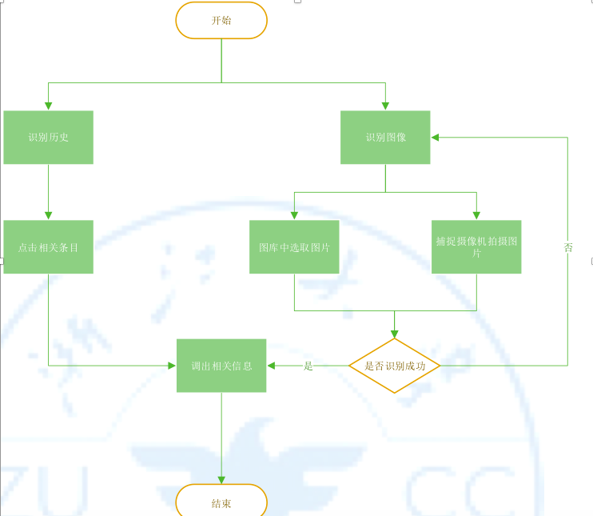
3
详细设计说明书

Slide 14
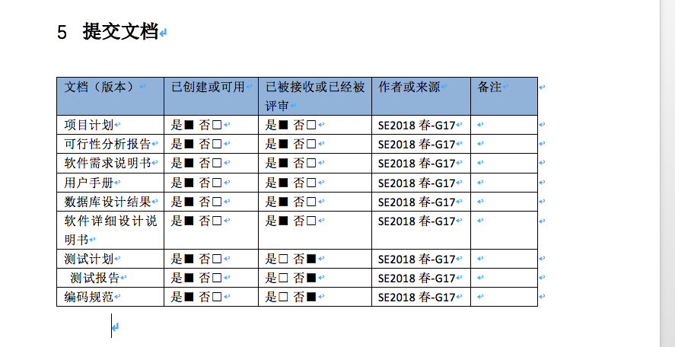
4
测试结果

Slide 15
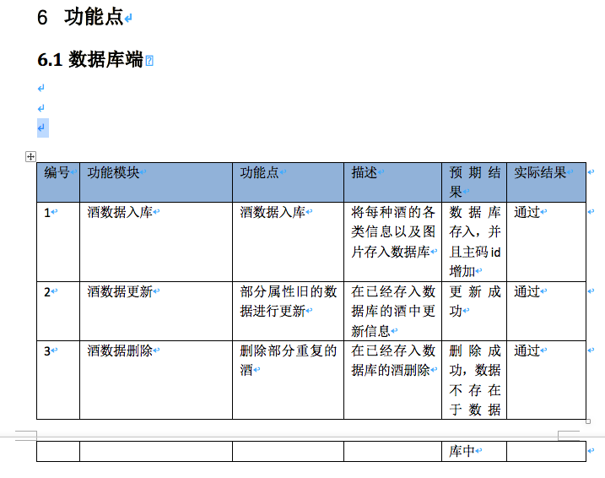
4
测试结果

Slide 16
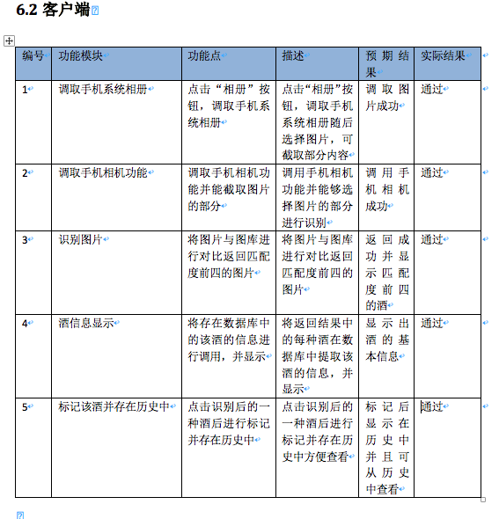
4
测试结果

Slide 17
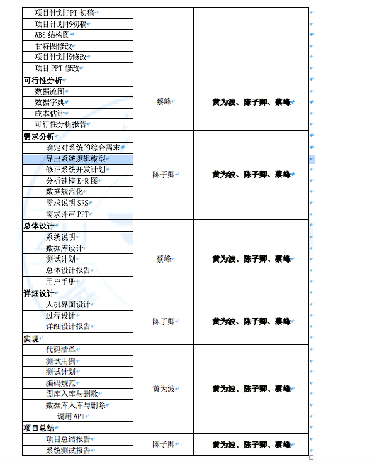
5
项目计划

Slide 18
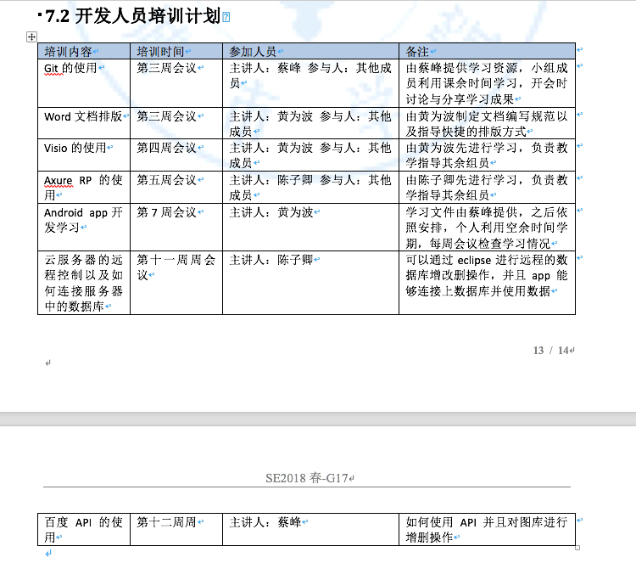
5
项目计划

Slide 19
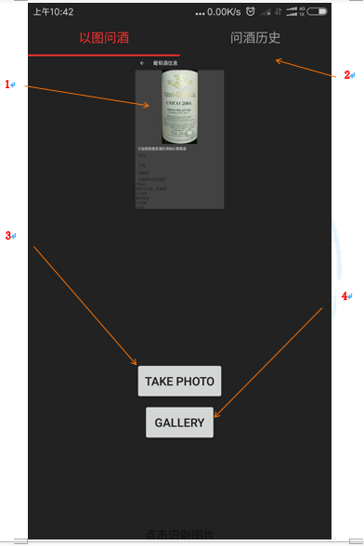
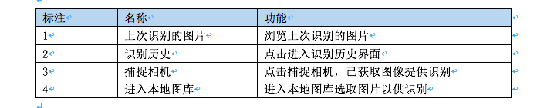
6
用户手册——酒界面

Slide 20
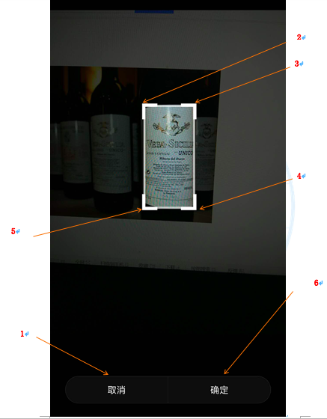
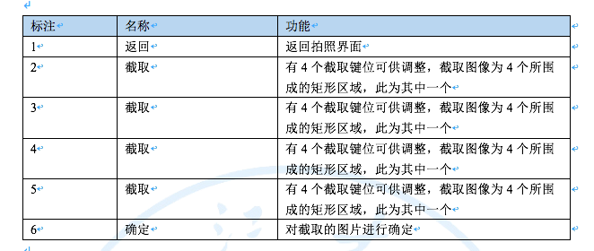
6
用户手册——截取图片

Slide 21
7
项目总结——出错原因分析
问题 | 分析
实际情况与计划在时间上的偏差比较大 | 项目经验不足，关键里程碑设置不够合理
前期找不到最新的版本 | 文件在微信中随意滚动，没有完善配置管理系统
小组熬夜 | 项目经理没有控制好组内的健康气氛，导致熬夜的连锁反应
各种文档补丁较多，打的都比较晚 | 没有完善评审机制
部分会议空洞，无意义 | 一开始制定一周两次例会，频率太高，随后做了调整。

Slide 22
7
项目总结——成员点评
成员 | 评价
黄为波 | 作为项目经理在项目中能把握整体项目的走向以及清楚项目所有的细节，能统筹兼顾所有人员的工作，并合理分工。与项目下达者保持密切的沟通，与项目所有干系人保持友好往来。在项目中最晚一个睡，只要有一个成员还在干活，就会做好随时被咨询的准备，控制项目的质量与范围
陈子卿 | 对项目认真负责,能用最客观的眼光看待项目，真实记录每一个会议，对于项目中的任何疑问都能直接向项目经理咨询沟通，但频率过高与问题的质量较低。会去对过去总项目做的不足的地方进行完善。总体工作效率高，能够快速处理云服务器中数据库的问题。团队意识强。
蔡峰 | 我们正规的配置管理员,同时又附有专研精神，在API方面与百度我知图等对于研究有足够的自信与耐心， 最后成功拿下Api方面的接口

Slide 23
7
绩效考评
 | 工作态度 | 工作量 | 完成时间 | 完成质量 | 合作沟通 | 总计
蔡峰 | 93 | 91 | 97 | 92 | 96 | 93.4
陈子卿 | 99 | 95 | 97 | 99 | 89 | 95.8
黄为波 | 97 | 95 | 97 | 99 | 95 | 96.6

Slide 24
参考文献
7
[1] 项目管理知识体系指南（PMBOK 指南)/项目管理协会
[2] SE2018春-G17-项目计划甘特图 SE2018春-G17
[3] 张海藩,牟永敏.软件工程导论（第六版）
[4] 《GB8567－88计算机软件产品开发文件编制指南》
[5]《软件工程导论学习辅导》（第六版） 张海藩、牟永敏编著 清华大学出版社2013年
[6] SE2018春-G17-文档编写规范.docx
[7] 软件工程基础：首页及课程介绍.ppt
[8]《软件开发的过程与管理》作者：张湘辉 清华大学出版社 2005年

